Slide 1
A* 알고리즘
정태균 2023661088
2023.07.19

Slide 2

차례
최소 힙 · · · · · · · · 3
힙 구현 · · · · · · · 17
A* 알고리즘 · · · · · · · 25
A* 구현 · · · · · · 106
개선점 · · · · · · 125
3D 기반 A* · · · · · · 132
Notes:
A*에 대해 설명하기 전에, 제가 A*를 구현할 때 최소 힙을 사용해서 이에 대한 설명과 구현을 먼저 진행하겠습니다.

Slide 3
최소 힙
https://gmlwjd9405.github.io/2018/05/10/data-structure-heap.html

Slide 4
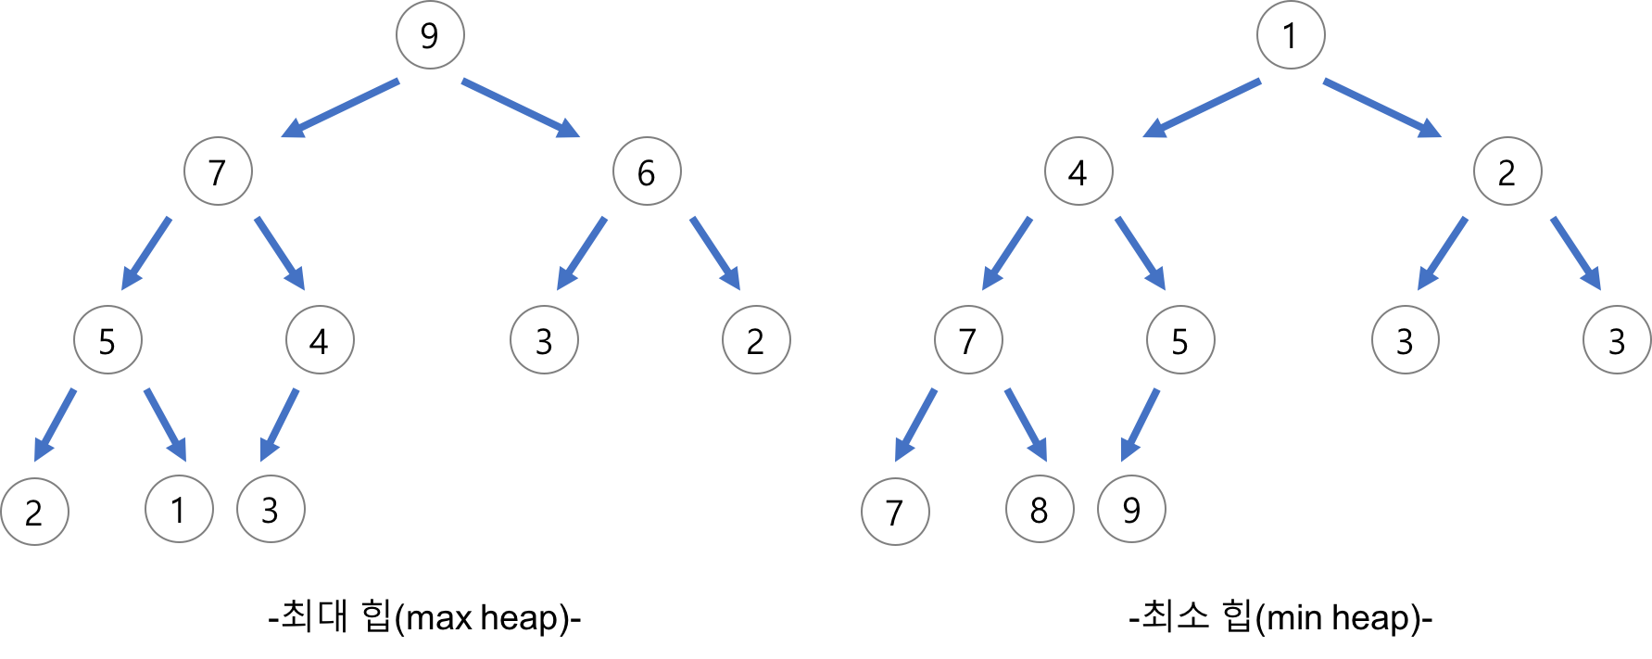
완전 이진 트리
Notes:
저번 주에 그래프와 트리에 대해 배웠었는데, 트리에는 특수한 구조가 몇 가지 있습니다. 그 중 하나가 바로 완전 이진 트리로

Slide 5
완전 이진 트리
1. 자식 노드는
최대 2개
Notes:
완전 이진 트리는 이진 트리이므로 최대 2개의 자식 노드를 가지며

Slide 6
완전 이진 트리
2. 자식 노드는
왼쪽부터
Notes:
자식 노드를 가장 왼쪽부터 오른쪽으로 채우게 됩니다.

Slide 7
힙
Notes:
이 완전 이진 트리에 느슨한 정렬을 부여한 게 바로 힙입니다. 힙은 최대 힙과 최소 힙으로 나뉘는데, 최대 힙을 보면 자식 노드가 부모 노드보다 작거나 같은 것을 볼 수 있죠? 최소 힙은 반대로 자식 노드가 부모 노드보다 크거나 같습니다. 힙에서 데이터를 꺼낼 땐 항상 최상위 노드를 반환하기 때문에, 최소 또는 최댓값을 logn의 속도로 조회할 수 있습니다.

Slide 8
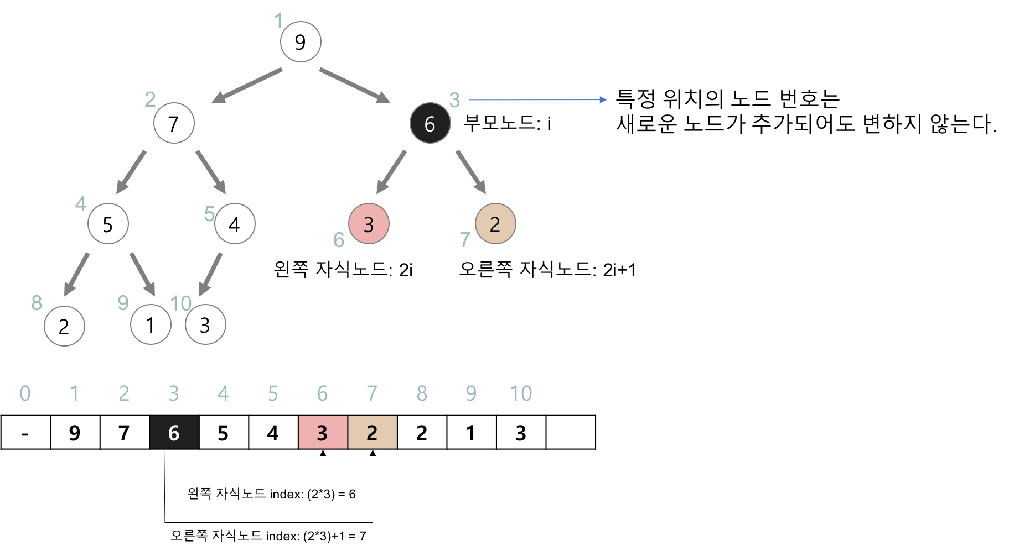
힙
Notes:
힙은 보통 배열에 구현합니다. 배열의 0번은 비워두고 최상위 노드부터 1에서 시작해 순서대로 인덱스를 부여하게 됩니다. 이러면 부모 노드의 인덱스는 해당 노드 / 2, 왼쪽 자식 노드의 인덱스는 해당 노드 * 2, 오른쪽 자식 노드의 인덱스는 해당 노드 * 2 + 1이 되겠죠?

Slide 9
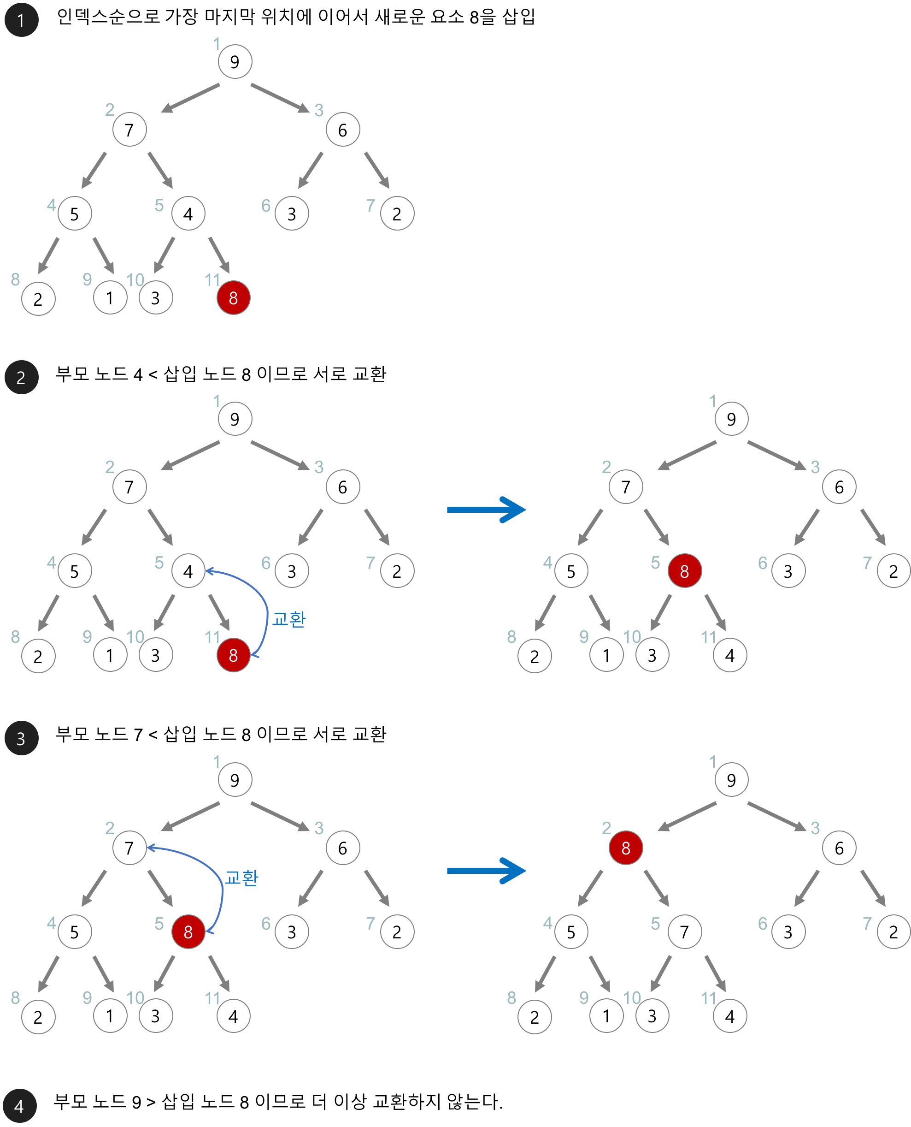
힙 – 삽입
Notes:
이제 노드 삽입 방법에 대해 알아보겠습니다. 지금 이미지는 최대 힙인데, 우리가 쓸 건 최소 힙이기 때문에 최소 힙으로

Slide 10
힙 – 삽입
Notes:
랜덤 위치에 아이템을 초기화하되 이미 아이템이나 플레이어가 있으면

Slide 11
힙 – 삽입
Notes:
랜덤 위치에 아이템을 초기화하되 이미 아이템이나 플레이어가 있으면

Slide 12
힙 – 삽입
Notes:
랜덤 위치에 아이템을 초기화하되 이미 아이템이나 플레이어가 있으면

Slide 13
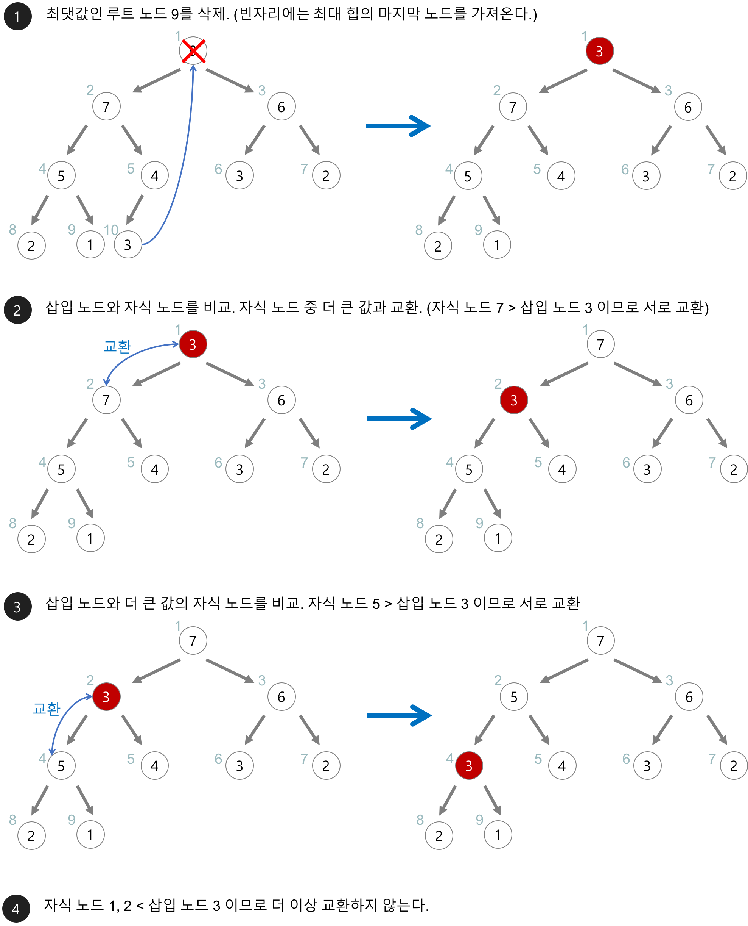
힙 – 삭제
Notes:
랜덤 위치에 아이템을 초기화하되 이미 아이템이나 플레이어가 있으면

Slide 14
힙 – 삭제
Notes:
랜덤 위치에 아이템을 초기화하되 이미 아이템이나 플레이어가 있으면

Slide 15
힙 – 삭제
Notes:
랜덤 위치에 아이템을 초기화하되 이미 아이템이나 플레이어가 있으면

Slide 16
힙 – 삭제
Notes:
랜덤 위치에 아이템을 초기화하되 이미 아이템이나 플레이어가 있으면

Slide 17
힙 구현

Slide 18
힙 구현 – 노드
Key
Value
Notes:
랜덤 위치에 아이템을 초기화하되 이미 아이템이나 플레이어가 있으면

Slide 19
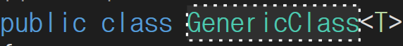
제네릭 타입
Notes:
랜덤 위치에 아이템을 초기화하되 이미 아이템이나 플레이어가 있으면

Slide 20
힙 구현 – 노드
int Key
T Value
Notes:
랜덤 위치에 아이템을 초기화하되 이미 아이템이나 플레이어가 있으면

Slide 21
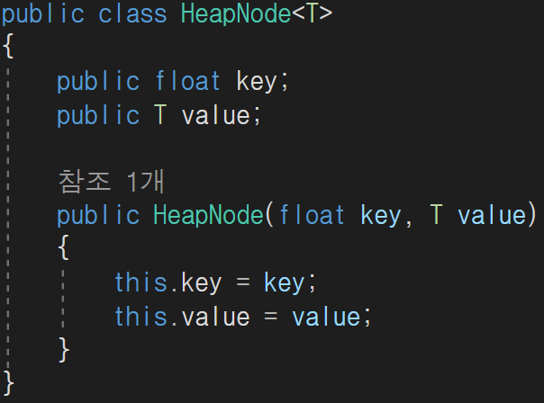
힙 구현 – 노드
Notes:
랜덤 위치에 아이템을 초기화하되 이미 아이템이나 플레이어가 있으면

Slide 22
힙 구현
데이터 조회
데이터 조작
Find
FindParent
FindLeftChild
FindRightChild
Insert
Pop
Notes:
랜덤 위치에 아이템을 초기화하되 이미 아이템이나 플레이어가 있으면

Slide 23
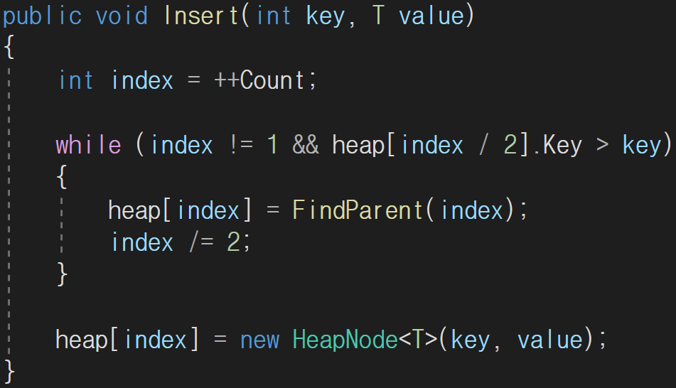
힙 구현 – Insert
Notes:
랜덤 위치에 아이템을 초기화하되 이미 아이템이나 플레이어가 있으면

Slide 24
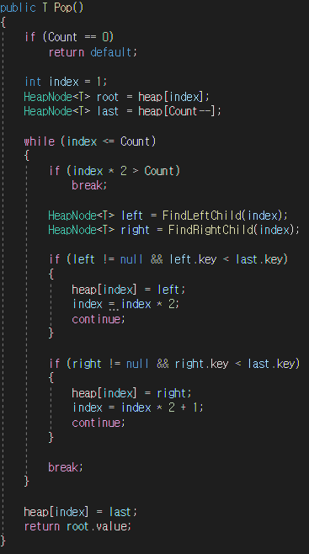
힙 구현 – Pop
Notes:
랜덤 위치에 아이템을 초기화하되 이미 아이템이나 플레이어가 있으면

Slide 25
A* 알고리즘

Slide 26
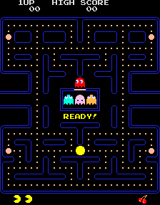
팩맨
Notes:
랜덤 위치에 아이템을 초기화하되 이미 아이템이나 플레이어가 있으면

Slide 27


팩맨 사냥
Notes:
랜덤 위치에 아이템을 초기화하되 이미 아이템이나 플레이어가 있으면

Slide 28
그리드
Notes:
랜덤 위치에 아이템을 초기화하되 이미 아이템이나 플레이어가 있으면

Slide 29
그리드
노드
Notes:
랜덤 위치에 아이템을 초기화하되 이미 아이템이나 플레이어가 있으면

Slide 30
기본 컨셉
Notes:
랜덤 위치에 아이템을 초기화하되 이미 아이템이나 플레이어가 있으면

Slide 31
기본 컨셉
Notes:
랜덤 위치에 아이템을 초기화하되 이미 아이템이나 플레이어가 있으면

Slide 32
기본 컨셉
Notes:
랜덤 위치에 아이템을 초기화하되 이미 아이템이나 플레이어가 있으면

Slide 33
기본 컨셉
Notes:
랜덤 위치에 아이템을 초기화하되 이미 아이템이나 플레이어가 있으면

Slide 34
기본 컨셉
Notes:
랜덤 위치에 아이템을 초기화하되 이미 아이템이나 플레이어가 있으면

Slide 35
비교 기준
G Cost
H Cost
F Cost
출발 노드
조사 중인 노드
G Cost
조사 중인 노드
도착지
F Cost
Notes:
랜덤 위치에 아이템을 초기화하되 이미 아이템이나 플레이어가 있으면

Slide 36
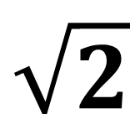
거리 계산
$$\sqrt{2}$$
1
1
Notes:
랜덤 위치에 아이템을 초기화하되 이미 아이템이나 플레이어가 있으면

Slide 37
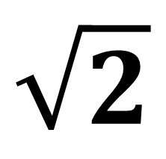
거리 계산
$$\sqrt{2}$$
1
Notes:
랜덤 위치에 아이템을 초기화하되 이미 아이템이나 플레이어가 있으면

Slide 38
거리 계산
1.4142…
1
Notes:
랜덤 위치에 아이템을 초기화하되 이미 아이템이나 플레이어가 있으면

Slide 39
거리 계산
1.4
1
Notes:
랜덤 위치에 아이템을 초기화하되 이미 아이템이나 플레이어가 있으면

Slide 40
int vs float
1,000번 수행 시간 (μs)
x, y | int | float
* | 1,804 | 10,160
/ | 14,628 | 29,408
+ | 1,256 | 7,896
https://forum.arduino.cc/t/calculation-speed-floats-vs-ints/358404/5
Notes:
랜덤 위치에 아이템을 초기화하되 이미 아이템이나 플레이어가 있으면

Slide 41
거리 계산
1.4 * 10
1 * 10
Notes:
랜덤 위치에 아이템을 초기화하되 이미 아이템이나 플레이어가 있으면

Slide 42
거리 계산
14
10
Notes:
랜덤 위치에 아이템을 초기화하되 이미 아이템이나 플레이어가 있으면

Slide 43

출발 노드 저장
ClosedList
Notes:
랜덤 위치에 아이템을 초기화하되 이미 아이템이나 플레이어가 있으면

Slide 44
G Cost
G = 14
출발 노드
조사 중인 노드
14
Notes:
랜덤 위치에 아이템을 초기화하되 이미 아이템이나 플레이어가 있으면

Slide 45
H Cost
G = 14
조사 중인 노드
도착지
?
Notes:
랜덤 위치에 아이템을 초기화하되 이미 아이템이나 플레이어가 있으면

Slide 46
휴리스틱(Heuristics)
경험으로 판단하기
Notes:
랜덤 위치에 아이템을 초기화하되 이미 아이템이나 플레이어가 있으면

Slide 47
휴리스틱(Heuristics)
대충 어림짐작하기
Notes:
랜덤 위치에 아이템을 초기화하되 이미 아이템이나 플레이어가 있으면

Slide 48
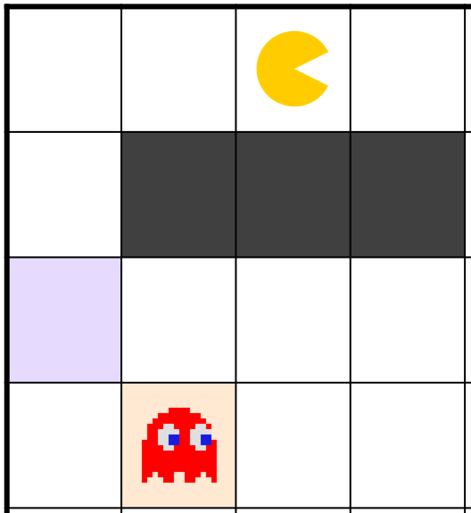
휴리스틱
직선 거리
연산이 많아짐
Notes:
랜덤 위치에 아이템을 초기화하되 이미 아이템이나 플레이어가 있으면

Slide 49
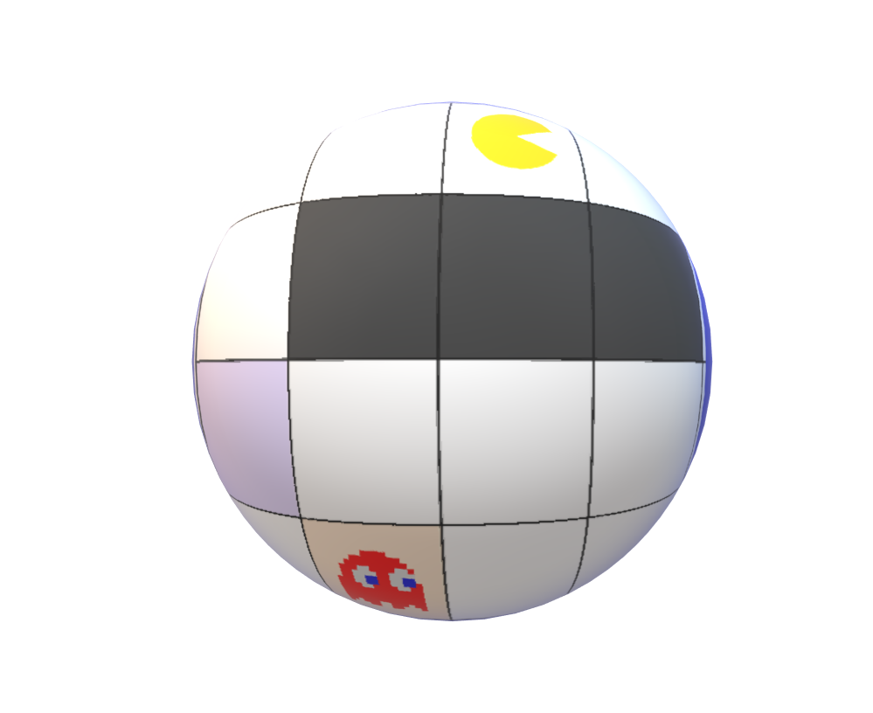
휴리스틱
측지선 거리
현실 세계에서 경로를 구할 때 사용
Notes:
랜덤 위치에 아이템을 초기화하되 이미 아이템이나 플레이어가 있으면

Slide 50
휴리스틱
맨해튼 방법
|x1 – x2| + |y1 – y2|
Notes:
랜덤 위치에 아이템을 초기화하되 이미 아이템이나 플레이어가 있으면

Slide 51
휴리스틱
(2, 0)
맨해튼 방법
|x1 – x2| + |y1 – y2|
(0, 2)
Notes:
랜덤 위치에 아이템을 초기화하되 이미 아이템이나 플레이어가 있으면

Slide 52
거리 계산
14
10
Notes:
랜덤 위치에 아이템을 초기화하되 이미 아이템이나 플레이어가 있으면

Slide 53
휴리스틱
맨해튼 방법
(|x1 – x2| + |y1 – y2|) * 10
Notes:
랜덤 위치에 아이템을 초기화하되 이미 아이템이나 플레이어가 있으면

Slide 54
A* 알고리즘
A
B
 |  | P
 | A | B
 | *
G Cost
10
14
H Cost
30
20
F Cost
40
34
Notes:
랜덤 위치에 아이템을 초기화하되 이미 아이템이나 플레이어가 있으면

Slide 55
H Cost
G=14
H=40
조사 중인 노드
도착지
40
Notes:
랜덤 위치에 아이템을 초기화하되 이미 아이템이나 플레이어가 있으면

Slide 56
F Cost
F=54
G=14 H=40
54
G Cost
H Cost
14 40
54
Notes:
랜덤 위치에 아이템을 초기화하되 이미 아이템이나 플레이어가 있으면

Slide 57
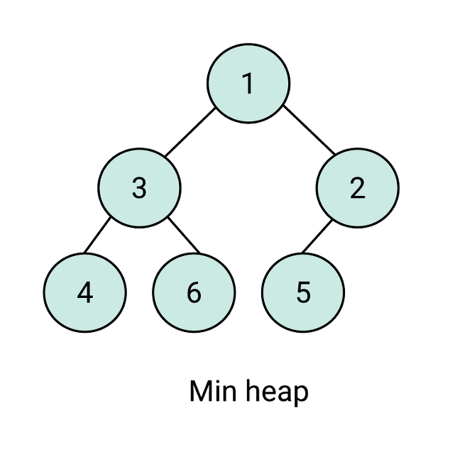
조사 결과 저장
노드 위치
부모 노드
G=14 H=40 F=54
54
OpenedList
14 40
>
Key = F Cost
Notes:
랜덤 위치에 아이템을 초기화하되 이미 아이템이나 플레이어가 있으면

Slide 58
조사 결과 저장
54 | 40 | 34
60 |  | 40
74 | 60 | 54
OpenedList
14 40
10 30
14 20
>
>
>
10 50
10 30
>
>
>
>
>
14 60
10 50
14 40
Notes:
랜덤 위치에 아이템을 초기화하되 이미 아이템이나 플레이어가 있으면

Slide 59
다음 출발 노드 선정
54 | 40 | 34
60 |  | 40
74 | 60 | 54
POP()
OpenedList
14 40
10 30
14 20
>
>
>
10 50
10 30
>
>
>
>
>
14 60
10 50
14 40
Notes:
랜덤 위치에 아이템을 초기화하되 이미 아이템이나 플레이어가 있으면

Slide 60
다음 출발 노드 선정
54 | 40 | 34
60 |  | 40
74 | 60 | 54
POP()
OpenedList
14 40
10 30
14 20
>
>
>
10 50
10 30
>
>
>
>
>
14 60
10 50
14 40
Notes:
랜덤 위치에 아이템을 초기화하되 이미 아이템이나 플레이어가 있으면

Slide 61
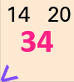
반복
54 | 40 | 34
60 |  | 40
74 | 60 | 54
14 40
10 30
14 20
>
>
>
10 50
10 30
ClosedList
>
>
>
>
>
14 60
10 50
14 40
Notes:
랜덤 위치에 아이템을 초기화하되 이미 아이템이나 플레이어가 있으면

Slide 62
반복
54 | 40 | 34 | 54
60 |  | 40 | 68
74 | 60 | 54
14 40
10 30
14 20
24 30
>
>
>
>
>
10 50
10 30
28 40
>
>
>
>
>
14 60
10 50
14 40
Notes:
랜덤 위치에 아이템을 초기화하되 이미 아이템이나 플레이어가 있으면

Slide 63
노드 조사 조건
54 | 40 | 34 | 54
60 |  | 40 | 68
74 | 60 | 54
14 40
14 40
10 30
10 30
14 20
14 20
24 30
>
>
>
>
>
>
>
>
10 50
10 50
10 30
10 30
28 40
>
>
>
>
>
>
>
>
>
>
14 60
14 60
10 50
10 50
14 40
14 40
Notes:
랜덤 위치에 아이템을 초기화하되 이미 아이템이나 플레이어가 있으면

Slide 64
노드 조사 조건
54 | 40 | 34 | 54
60 |  | 40 | 68
74 | 60 | 54
1. 이동이 불가능한
노드는 조사 X
14 40
10 30
14 20
24 30
>
>
>
>
>
10 50
10 30
28 40
>
>
>
>
>
14 60
10 50
14 40
Notes:
랜덤 위치에 아이템을 초기화하되 이미 아이템이나 플레이어가 있으면

Slide 65
노드 조사 조건
54 | 40 | 34 | 54
60 |  | 40 | 68
74 | 60 | 54
2. ClosedList에 있는
노드는 조사 X
14 40
10 30
14 20
24 30
>
>
>
>
>
10 50
10 30
28 40
>
>
>
>
>
ClosedList
14 60
10 50
14 40
Notes:
랜덤 위치에 아이템을 초기화하되 이미 아이템이나 플레이어가 있으면

Slide 66
노드 갱신 조건
54 | 40 | 34 | 54
60 |  | 40 | 68
74 | 60 | 54
3. F Cost가
낮을 때만 갱신
14 40
10 30
14 20
24 30
>
>
>
>
>
10 50
10 30
28 40
>
>
>
>
>
14 60
10 50
14 40
Notes:
랜덤 위치에 아이템을 초기화하되 이미 아이템이나 플레이어가 있으면

Slide 67
반복
54 | 40 | 34 | 54
60 |  | 40 | 68
74 | 60 | 54
OpenedList
14 40
10 30
14 20
24 30
>
>
>
>
>
10 50
10 30
28 40
>
>
>
>
>
14 60
10 50
14 40
Notes:
랜덤 위치에 아이템을 초기화하되 이미 아이템이나 플레이어가 있으면

Slide 68
반복
54 | 40 | 34 | 54
60 |  | 40 | 68
74 | 60 | 54
POP()
OpenedList
14 40
10 30
14 20
24 30
>
>
>
>
>
10 50
10 30
28 40
>
>
>
>
>
14 60
10 50
14 40
Notes:
랜덤 위치에 아이템을 초기화하되 이미 아이템이나 플레이어가 있으면

Slide 69
반복
54 | 40 | 34 | 54
60 |  | 40 | 68
74 | 60 | 54
POP()
OpenedList
14 40
10 30
14 20
24 30
>
>
>
>
>
10 50
10 30
28 40
>
>
>
>
>
14 60
10 50
14 40
Notes:
랜덤 위치에 아이템을 초기화하되 이미 아이템이나 플레이어가 있으면

Slide 70
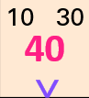
반복
54 | 40 | 34 | 54
60 |  | 40 | 68
74 | 60 | 54
14 40
10 30
14 20
24 30
>
>
>
>
>
10 50
10 30
28 40
ClosedList
>
>
>
>
>
14 60
10 50
14 40
Notes:
랜덤 위치에 아이템을 초기화하되 이미 아이템이나 플레이어가 있으면

Slide 71
반복
54
54 | 40 | 34 | 54
60 |  | 40 | 68
74 | 60 | 54
24 30
>
14 40
10 30
14 20
24 30
>
>
>
>
>
10 50
10 30
28 40
>
>
>
>
>
14 60
10 50
14 40
Notes:
랜덤 위치에 아이템을 초기화하되 이미 아이템이나 플레이어가 있으면

Slide 72
반복
54
54 | 40 | 34 | 54
60 |  | 40 | 68
74 | 60 | 54
24 30
>
OpenedList
14 40
10 30
14 20
24 30
24 30
>
>
>
>
>
10 50
10 30
28 40
>
>
>
>
>
14 60
10 50
14 40
Notes:
랜덤 위치에 아이템을 초기화하되 이미 아이템이나 플레이어가 있으면

Slide 73
반복
54
54 | 40 | 34 | 54
60 |  | 40 | 68
74 | 60 | 54
POP()
24 30
>
OpenedList
14 40
10 30
14 20
24 30
24 30
>
>
>
>
>
10 50
10 30
28 40
>
>
>
>
>
14 60
10 50
14 40
Notes:
랜덤 위치에 아이템을 초기화하되 이미 아이템이나 플레이어가 있으면

Slide 74
반복
54
54 | 40 | 34 | 54
60 |  | 40 | 68
74 | 60 | 54
POP()
24 30
>
OpenedList
14 40
10 30
14 20
24 30
24 30
>
>
>
>
>
10 50
10 30
28 40
>
>
>
>
>
14 60
10 50
14 40
Notes:
랜덤 위치에 아이템을 초기화하되 이미 아이템이나 플레이어가 있으면

Slide 75
반복
54
54 | 40 | 34 | 54
60 |  | 40 | 68
74 | 60 | 54
24 30
>
14 40
10 30
14 20
24 30
24 30
>
>
>
>
>
10 50
10 30
28 40
ClosedList
>
>
>
>
>
14 60
10 50
14 40
Notes:
랜덤 위치에 아이템을 초기화하되 이미 아이템이나 플레이어가 있으면

Slide 76
반복
54
54 | 40 | 34 | 54
60 |  | 40 | 60
74 | 60 | 54 | 74
24 30
>
14 40
10 30
14 20
24 30
24 30
>
>
>
>
10 50
10 30
20 40
>
>
>
>
>
>
>
14 60
10 50
14 40
24 50
Notes:
랜덤 위치에 아이템을 초기화하되 이미 아이템이나 플레이어가 있으면

Slide 77
반복
54
54 | 40 | 34 | 54
60 |  | 40 | 60
74 | 60 | 54 | 74
24 30
>
OpenedList
14 40
10 30
14 20
24 30
24 30
>
>
>
>
10 50
10 30
20 40
>
>
>
>
>
>
>
14 60
10 50
14 40
24 50
Notes:
랜덤 위치에 아이템을 초기화하되 이미 아이템이나 플레이어가 있으면

Slide 78
반복
54
54 | 40 | 34 | 54
60 |  | 40 | 60
74 | 60 | 54 | 74
POP()
24 30
>
OpenedList
14 40
10 30
14 20
24 30
24 30
>
>
>
>
10 50
10 30
20 40
>
>
>
>
>
>
>
14 60
10 50
14 40
24 50
Notes:
랜덤 위치에 아이템을 초기화하되 이미 아이템이나 플레이어가 있으면

Slide 79
반복
54
54 | 40 | 34 | 54
60 |  | 40 | 60
74 | 60 | 54 | 74
POP()
24 30
>
OpenedList
14 40
10 30
14 20
24 30
24 30
>
>
>
>
10 50
10 30
20 40
>
>
>
>
>
>
>
14 60
10 50
14 40
24 50
Notes:
랜덤 위치에 아이템을 초기화하되 이미 아이템이나 플레이어가 있으면

Slide 80
반복
54
54 | 40 | 34 | 54
60 |  | 40 | 60
74 | 60 | 54 | 74
24 30
>
14 40
10 30
14 20
24 30
24 30
>
>
>
>
10 50
10 30
20 40
ClosedList
>
>
>
>
>
>
>
14 60
10 50
14 40
24 50
Notes:
랜덤 위치에 아이템을 초기화하되 이미 아이템이나 플레이어가 있으면

Slide 81
반복
54
54 | 40 | 34 | 54
60 |  | 40 | 60
74 | 60 | 54 | 74
24 30
>
14 40
10 30
14 20
24 30
24 30
>
>
>
>
10 50
10 30
20 40
>
>
>
>
>
>
>
14 60
10 50
14 40
24 50
Notes:
랜덤 위치에 아이템을 초기화하되 이미 아이템이나 플레이어가 있으면

Slide 82
반복
54
54 | 40 | 34 | 54
60 |  | 40 | 60
74 | 60 | 54 | 74
POP()
24 30
>
OpenedList
14 40
10 30
14 20
24 30
24 30
>
>
>
>
10 50
10 30
20 40
>
>
>
>
>
>
>
14 60
10 50
14 40
24 50
Notes:
랜덤 위치에 아이템을 초기화하되 이미 아이템이나 플레이어가 있으면

Slide 83
반복
54
54 | 40 | 34 | 54
60 |  | 40 | 60
74 | 60 | 54 | 74
POP()
24 30
>
OpenedList
14 40
10 30
14 20
24 30
24 30
>
>
>
>
10 50
10 30
20 40
>
>
>
>
>
>
>
14 60
10 50
14 40
24 50
Notes:
랜덤 위치에 아이템을 초기화하되 이미 아이템이나 플레이어가 있으면

Slide 84
반복
54
54 | 40 | 34 | 54
60 |  | 40 | 60
74 | 60 | 54 | 74
24 30
>
14 40
10 30
14 20
24 30
24 30
>
>
>
>
10 50
10 30
20 40
ClosedList
>
>
>
>
>
>
>
14 60
10 50
14 40
24 50
Notes:
랜덤 위치에 아이템을 초기화하되 이미 아이템이나 플레이어가 있으면

Slide 85
반복
54 |  |  |  | 68
54 | 40 | 34 | 54 | 74
60 |  | 40 | 60 | 88
74 | 60 | 54 | 74
24 30
38 30
>
>
14 40
10 30
14 20
24 30
24 30
34 40
>
>
>
>
>
>
10 50
10 30
20 40
38 50
>
>
>
>
>
>
>
14 60
10 50
14 40
24 50
Notes:
랜덤 위치에 아이템을 초기화하되 이미 아이템이나 플레이어가 있으면

Slide 86
반복
54 |  |  |  | 68
54 | 40 | 34 | 54 | 74
60 |  | 40 | 60 | 88
74 | 60 | 54 | 74
24 30
38 30
>
>
OpenedList
14 40
10 30
14 20
24 30
24 30
34 40
>
>
>
>
>
>
10 50
10 30
20 40
38 50
>
>
>
>
>
>
>
14 60
10 50
14 40
24 50
Notes:
랜덤 위치에 아이템을 초기화하되 이미 아이템이나 플레이어가 있으면

Slide 87
반복
54 |  |  |  | 68
54 | 40 | 34 | 54 | 74
60 |  | 40 | 60 | 88
74 | 60 | 54 | 74
POP()
24 30
38 30
>
>
OpenedList
14 40
10 30
14 20
24 30
24 30
34 40
>
>
>
>
>
>
10 50
10 30
20 40
38 50
>
>
>
>
>
>
>
14 60
10 50
14 40
24 50
Notes:
랜덤 위치에 아이템을 초기화하되 이미 아이템이나 플레이어가 있으면

Slide 88
반복
54 |  |  |  | 68
54 | 40 | 34 | 54 | 74
60 |  | 40 | 60 | 88
74 | 60 | 54 | 74
POP()
24 30
38 30
>
>
OpenedList
14 40
10 30
14 20
24 30
24 30
34 40
>
>
>
>
>
>
10 50
10 30
20 40
38 50
>
>
>
>
>
>
>
14 60
10 50
14 40
24 50
Notes:
랜덤 위치에 아이템을 초기화하되 이미 아이템이나 플레이어가 있으면

Slide 89
반복
54 |  |  |  | 68
54 | 40 | 34 | 54 | 74
60 |  | 40 | 60 | 88
74 | 60 | 54 | 74
24 30
38 30
>
>
14 40
10 30
14 20
24 30
24 30
34 40
>
>
>
>
>
>
10 50
10 30
20 40
38 50
ClosedList
>
>
>
>
>
>
>
14 60
10 50
14 40
24 50
Notes:
랜덤 위치에 아이템을 초기화하되 이미 아이템이나 플레이어가 있으면

Slide 90
반복
34 20
38 10
54 | 48
54 |  |  |  | 68
54 | 40 | 34 | 54 | 74
60 |  | 40 | 60 | 88
74 | 60 | 54 | 74
>
>
24 30
38 30
>
>
14 40
10 30
14 20
24 30
24 30
34 40
>
>
>
>
>
>
10 50
10 30
20 40
38 50
>
>
>
>
>
>
>
14 60
10 50
14 40
24 50
Notes:
랜덤 위치에 아이템을 초기화하되 이미 아이템이나 플레이어가 있으면

Slide 91
반복
34 20
38 10
54 | 48
54 |  |  |  | 68
54 | 40 | 34 | 54 | 74
60 |  | 40 | 60 | 88
74 | 60 | 54 | 74
>
>
24 30
38 30
>
>
OpenedList
14 40
10 30
14 20
24 30
24 30
34 40
>
>
>
>
>
>
10 50
10 30
20 40
38 50
>
>
>
>
>
>
>
14 60
10 50
14 40
24 50
Notes:
랜덤 위치에 아이템을 초기화하되 이미 아이템이나 플레이어가 있으면

Slide 92
반복
34 20
38 10
54 | 48
54 |  |  |  | 68
54 | 40 | 34 | 54 | 74
60 |  | 40 | 60 | 88
74 | 60 | 54 | 74
POP()
>
>
24 30
38 30
>
>
OpenedList
14 40
10 30
14 20
24 30
24 30
34 40
>
>
>
>
>
>
10 50
10 30
20 40
38 50
>
>
>
>
>
>
>
14 60
10 50
14 40
24 50
Notes:
랜덤 위치에 아이템을 초기화하되 이미 아이템이나 플레이어가 있으면

Slide 93
반복
34 20
38 10
54 | 48
54 |  |  |  | 68
54 | 40 | 34 | 54 | 74
60 |  | 40 | 60 | 88
74 | 60 | 54 | 74
POP()
>
>
24 30
38 30
>
>
OpenedList
14 40
10 30
14 20
24 30
24 30
34 40
>
>
>
>
>
>
10 50
10 30
20 40
38 50
>
>
>
>
>
>
>
14 60
10 50
14 40
24 50
Notes:
랜덤 위치에 아이템을 초기화하되 이미 아이템이나 플레이어가 있으면

Slide 94
반복
34 20
38 10
54 | 48
54 |  |  |  | 68
54 | 40 | 34 | 54 | 74
60 |  | 40 | 60 | 88
74 | 60 | 54 | 74
>
>
24 30
38 30
>
>
14 40
10 30
14 20
24 30
24 30
34 40
>
>
>
>
>
>
10 50
10 30
20 40
38 50
ClosedList
>
>
>
>
>
>
>
14 60
10 50
14 40
24 50
Notes:
랜덤 위치에 아이템을 초기화하되 이미 아이템이나 플레이어가 있으면

Slide 95
반복
34 20
38 10
48 0
54 | 48
54 |  |  |  | 68
54 | 40 | 34 | 54 | 74
60 |  | 40 | 60 | 88
74 | 60 | 54 | 74
>
48
>
>
24 30
38 30
>
>
14 40
10 30
14 20
24 30
24 30
34 40
>
>
>
>
>
>
10 50
10 30
20 40
38 50
>
>
>
>
>
>
>
14 60
10 50
14 40
24 50
Notes:
랜덤 위치에 아이템을 초기화하되 이미 아이템이나 플레이어가 있으면

Slide 96
반복
34 20
38 10
48 0
54 | 48
54 |  |  |  | 68
54 | 40 | 34 | 54 | 74
60 |  | 40 | 60 | 88
74 | 60 | 54 | 74
>
48
>
>
24 30
38 30
>
>
OpenedList
14 40
10 30
14 20
24 30
24 30
34 40
>
>
>
>
>
>
10 50
10 30
20 40
38 50
>
>
>
>
>
>
>
14 60
10 50
14 40
24 50
Notes:
랜덤 위치에 아이템을 초기화하되 이미 아이템이나 플레이어가 있으면

Slide 97
반복
34 20
38 10
48 0
54 | 48
54 |  |  |  | 68
54 | 40 | 34 | 54 | 74
60 |  | 40 | 60 | 88
74 | 60 | 54 | 74
>
48
POP()
>
>
24 30
38 30
>
>
OpenedList
14 40
10 30
14 20
24 30
24 30
34 40
>
>
>
>
>
>
10 50
10 30
20 40
38 50
>
>
>
>
>
>
>
14 60
10 50
14 40
24 50
Notes:
랜덤 위치에 아이템을 초기화하되 이미 아이템이나 플레이어가 있으면

Slide 98
반복
34 20
38 10
48 0
54 | 48
54 |  |  |  | 68
54 | 40 | 34 | 54 | 74
60 |  | 40 | 60 | 88
74 | 60 | 54 | 74
>
48
POP()
>
>
24 30
38 30
>
>
OpenedList
14 40
10 30
14 20
24 30
24 30
34 40
>
>
>
>
>
>
10 50
10 30
20 40
38 50
>
>
>
>
>
>
>
14 60
10 50
14 40
24 50
Notes:
랜덤 위치에 아이템을 초기화하되 이미 아이템이나 플레이어가 있으면

Slide 99
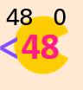
탐색 종료 판정
34 20
38 10
48 0
54 | 48
54 |  |  |  | 68
54 | 40 | 34 | 54 | 74
60 |  | 40 | 60 | 88
74 | 60 | 54 | 74
>
48
>
>
24 30
38 30
>
>
14 40
10 30
14 20
24 30
24 30
34 40
>
>
>
>
>
>
10 50
10 30
20 40
38 50
>
>
>
>
>
>
>
14 60
10 50
14 40
24 50
Notes:
랜덤 위치에 아이템을 초기화하되 이미 아이템이나 플레이어가 있으면

Slide 100
최종 경로 탐색
34 20
38 10
48 0
54 | 48
54 |  |  |  | 68
54 | 40 | 34 | 54 | 74
60 |  | 40 | 60 | 88
74 | 60 | 54 | 74
>
48
>
>
24 30
38 30
>
>
14 40
10 30
14 20
24 30
24 30
34 40
>
>
>
>
>
>
10 50
10 30
20 40
38 50
>
>
>
>
>
>
>
14 60
10 50
14 40
24 50
Notes:
랜덤 위치에 아이템을 초기화하되 이미 아이템이나 플레이어가 있으면

Slide 101
최종 경로 탐색
34 20
38 10
48 0
54 | 48
54 |  |  |  | 68
54 | 40 | 34 | 54 | 74
60 |  | 40 | 60 | 88
74 | 60 | 54 | 74
>
48
>
>
24 30
38 30
>
>
14 40
10 30
14 20
24 30
24 30
34 40
>
>
>
>
>
>
10 50
10 30
20 40
38 50
>
>
>
>
>
>
>
14 60
10 50
14 40
24 50
Notes:
랜덤 위치에 아이템을 초기화하되 이미 아이템이나 플레이어가 있으면

Slide 102
최종 경로 탐색
34 20
38 10
48 0
54 | 48
54 |  |  |  | 68
54 | 40 | 34 | 54 | 74
60 |  | 40 | 60 | 88
74 | 60 | 54 | 74
>
48
>
>
24 30
38 30
>
>
14 40
10 30
14 20
24 30
24 30
34 40
>
>
>
>
>
>
10 50
10 30
20 40
38 50
>
>
>
>
>
>
>
14 60
10 50
14 40
24 50
Notes:
랜덤 위치에 아이템을 초기화하되 이미 아이템이나 플레이어가 있으면

Slide 103
최종 경로 탐색
34 20
38 10
48 0
54 | 48
54 |  |  |  | 68
54 | 40 | 34 | 54 | 74
60 |  | 40 | 60 | 88
74 | 60 | 54 | 74
>
48
>
>
24 30
38 30
>
>
14 40
10 30
14 20
24 30
24 30
34 40
>
>
>
>
>
>
10 50
10 30
20 40
38 50
>
>
>
>
>
>
>
14 60
10 50
14 40
24 50
Notes:
랜덤 위치에 아이템을 초기화하되 이미 아이템이나 플레이어가 있으면

Slide 104
최종 경로 탐색
34 20
38 10
48 0
54 | 48
54 |  |  |  | 68
54 | 40 | 34 | 54 | 74
60 |  | 40 | 60 | 88
74 | 60 | 54 | 74
>
48
>
>
24 30
38 30
>
>
14 40
10 30
14 20
24 30
24 30
34 40
>
>
>
>
>
>
10 50
10 30
20 40
38 50
>
>
>
>
>
>
>
14 60
10 50
14 40
24 50
Notes:
랜덤 위치에 아이템을 초기화하되 이미 아이템이나 플레이어가 있으면

Slide 105
팩맨 사냥.
Notes:
랜덤 위치에 아이템을 초기화하되 이미 아이템이나 플레이어가 있으면

Slide 106
A* 구현

Slide 107
구현 순서
ClosedList
Notes:
랜덤 위치에 아이템을 초기화하되 이미 아이템이나 플레이어가 있으면

Slide 108
구현 순서
출발 노드를 ClosedList에 추가
Notes:
랜덤 위치에 아이템을 초기화하되 이미 아이템이나 플레이어가 있으면

Slide 109
구현 순서
54 | 40 | 34
60 |  | 40
74 | 60 | 54
OpenedList
14 40
10 30
14 20
>
>
>
10 50
10 30
>
>
>
>
>
14 60
10 50
14 40
Notes:
랜덤 위치에 아이템을 초기화하되 이미 아이템이나 플레이어가 있으면

Slide 110
구현 순서
출발 노드를 ClosedList에 추가
주변 노드를 조사한 뒤 OpenedList에 추가
Notes:
랜덤 위치에 아이템을 초기화하되 이미 아이템이나 플레이어가 있으면

Slide 111
구현 순서
54 | 40 | 34
60 |  | 40
74 | 60 | 54
POP()
OpenedList
14 40
10 30
14 20
>
>
>
10 50
10 30
>
>
>
>
>
14 60
10 50
14 40
Notes:
랜덤 위치에 아이템을 초기화하되 이미 아이템이나 플레이어가 있으면

Slide 112
구현 순서
출발 노드를 ClosedList에 추가
주변 노드를 조사한 뒤 OpenedList에 추가
OpenedList POP(), 다음 출발 노드로 지정
Notes:
랜덤 위치에 아이템을 초기화하되 이미 아이템이나 플레이어가 있으면

Slide 113
반복
54 | 40 | 34
60 |  | 40
74 | 60 | 54
14 40
10 30
14 20
>
>
>
10 50
10 30
ClosedList
>
>
>
>
>
14 60
10 50
14 40
Notes:
랜덤 위치에 아이템을 초기화하되 이미 아이템이나 플레이어가 있으면

Slide 114
반복
54 | 40 | 34 | 54
60 |  | 40 | 68
74 | 60 | 54
14 40
10 30
14 20
24 30
>
>
>
>
>
10 50
10 30
28 40
>
>
>
>
>
14 60
10 50
14 40
Notes:
랜덤 위치에 아이템을 초기화하되 이미 아이템이나 플레이어가 있으면

Slide 115
반복
54 | 40 | 34 | 54
60 |  | 40 | 68
74 | 60 | 54
OpenedList
14 40
10 30
14 20
24 30
>
>
>
>
>
10 50
10 30
28 40
>
>
>
>
>
14 60
10 50
14 40
Notes:
랜덤 위치에 아이템을 초기화하되 이미 아이템이나 플레이어가 있으면

Slide 116
구현 순서
출발 노드를 ClosedList에 추가
주변 노드를 조사한 뒤 OpenedList에 추가
OpenedList POP(), 다음 출발 노드로 지정
(1) ~ (3)을 H Cost가 0인 경우가 나올 때까지 반복
Notes:
랜덤 위치에 아이템을 초기화하되 이미 아이템이나 플레이어가 있으면

Slide 117
노드 조사 조건
54 | 40 | 34 | 54
60 |  | 40 | 68
74 | 60 | 54
1. 맵 범위 바깥은 조사 x
14 40
10 30
14 20
24 30
>
>
>
>
>
10 50
10 30
28 40
>
>
>
>
>
14 60
10 50
14 40
Notes:
랜덤 위치에 아이템을 초기화하되 이미 아이템이나 플레이어가 있으면

Slide 118
구현 순서
출발 노드를 ClosedList에 추가
주변 노드를 조사한 뒤 OpenedList에 추가
맵 범위 바깥은 조사 X
OpenedList POP(), 다음 출발 노드로 지정
(1) ~ (3)을 H Cost가 0인 경우가 나올 때까지 반복
Notes:
랜덤 위치에 아이템을 초기화하되 이미 아이템이나 플레이어가 있으면

Slide 119
노드 조사 조건
54 | 40 | 34 | 54
60 |  | 40 | 68
74 | 60 | 54
2. ClosedList에 있는
노드는 조사 X
14 40
10 30
14 20
24 30
>
>
>
>
>
10 50
10 30
28 40
>
>
>
>
>
ClosedList
14 60
10 50
14 40
Notes:
랜덤 위치에 아이템을 초기화하되 이미 아이템이나 플레이어가 있으면

Slide 120
구현 순서
출발 노드를 ClosedList에 추가
주변 노드를 조사한 뒤 OpenedList에 추가
맵 범위 바깥은 조사 X
ClosedList에 있는 노드는 조사 X
OpenedList POP(), 다음 출발 노드로 지정
(1) ~ (3)을 H Cost가 0인 경우가 나올 때까지 반복
Notes:
랜덤 위치에 아이템을 초기화하되 이미 아이템이나 플레이어가 있으면

Slide 121
노드 조사 조건
54 | 40 | 34 | 54
60 |  | 40 | 68
74 | 60 | 54
3. 이동이 불가능한
노드는 조사 X
14 40
10 30
14 20
24 30
>
>
>
>
>
10 50
10 30
28 40
>
>
>
>
>
14 60
10 50
14 40
Notes:
랜덤 위치에 아이템을 초기화하되 이미 아이템이나 플레이어가 있으면

Slide 122
구현 순서
출발 노드를 ClosedList에 추가
주변 노드를 조사한 뒤 OpenedList에 추가
맵 범위 바깥은 조사 X
ClosedList에 있는 노드는 조사 X
이동이 불가능한 노드는 조사 X
OpenedList POP(), 다음 출발 노드로 지정
(1) ~ (3)을 H Cost가 0인 경우가 나올 때까지 반복
Notes:
랜덤 위치에 아이템을 초기화하되 이미 아이템이나 플레이어가 있으면

Slide 123
노드 갱신 조건
54 | 40 | 34 | 54
60 |  | 40 | 68
74 | 60 | 54
4. F Cost가
낮을 때만 갱신
14 40
10 30
14 20
24 30
>
>
>
>
>
10 50
10 30
28 40
>
>
>
>
>
14 60
10 50
14 40
Notes:
랜덤 위치에 아이템을 초기화하되 이미 아이템이나 플레이어가 있으면

Slide 124
구현 순서
출발 노드를 ClosedList에 추가
주변 노드를 조사한 뒤 OpenedList에 추가
맵 범위 바깥은 조사 X
ClosedList에 있는 노드는 조사 X
이동이 불가능한 노드는 조사 X
조사한 F Cost가 더 낮을 경우에만 노드 갱신
OpenedList POP(), 다음 출발 노드로 지정
(1) ~ (3)을 H Cost가 0인 경우가 나올 때까지 반복
Notes:
랜덤 위치에 아이템을 초기화하되 이미 아이템이나 플레이어가 있으면

Slide 125
개선점

Slide 126
기존 맵
Notes:
랜덤 위치에 아이템을 초기화하되 이미 아이템이나 플레이어가 있으면

Slide 127
기존 맵
Notes:
랜덤 위치에 아이템을 초기화하되 이미 아이템이나 플레이어가 있으면

Slide 128
처리가 애매한 경우
Notes:
랜덤 위치에 아이템을 초기화하되 이미 아이템이나 플레이어가 있으면

Slide 129
처리가 애매한 경우
노드 크기
조정?
Notes:
랜덤 위치에 아이템을 초기화하되 이미 아이템이나 플레이어가 있으면

Slide 130
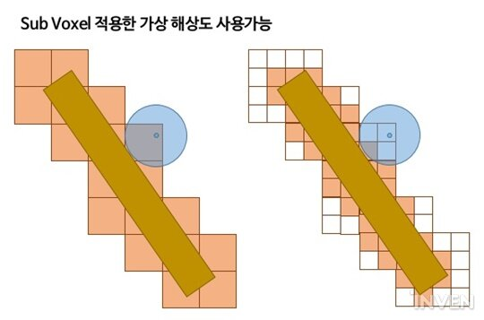
처리가 애매한 경우
검은사막, 복셀 기반 네비게이션 라이브러리 개발기
1 byte에 서브 노드 저장
Notes:
랜덤 위치에 아이템을 초기화하되 이미 아이템이나 플레이어가 있으면

Slide 131
처리가 애매한 경우
Notes:
랜덤 위치에 아이템을 초기화하되 이미 아이템이나 플레이어가 있으면

Slide 132
3D 기반 A*

Slide 133
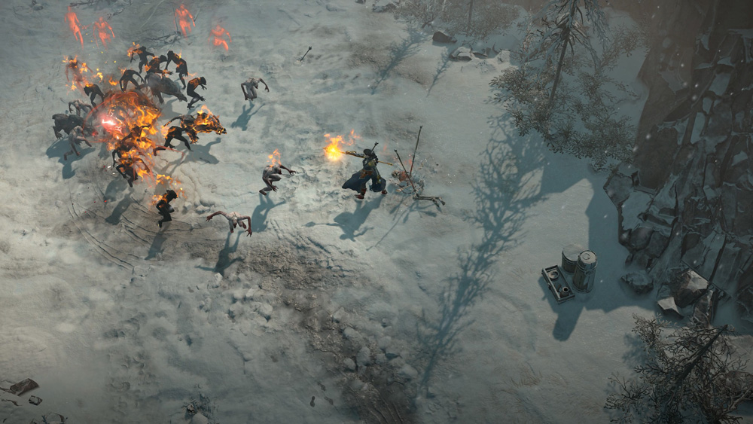
3D 맵에서 길찾기
Notes:
랜덤 위치에 아이템을 초기화하되 이미 아이템이나 플레이어가 있으면

Slide 134
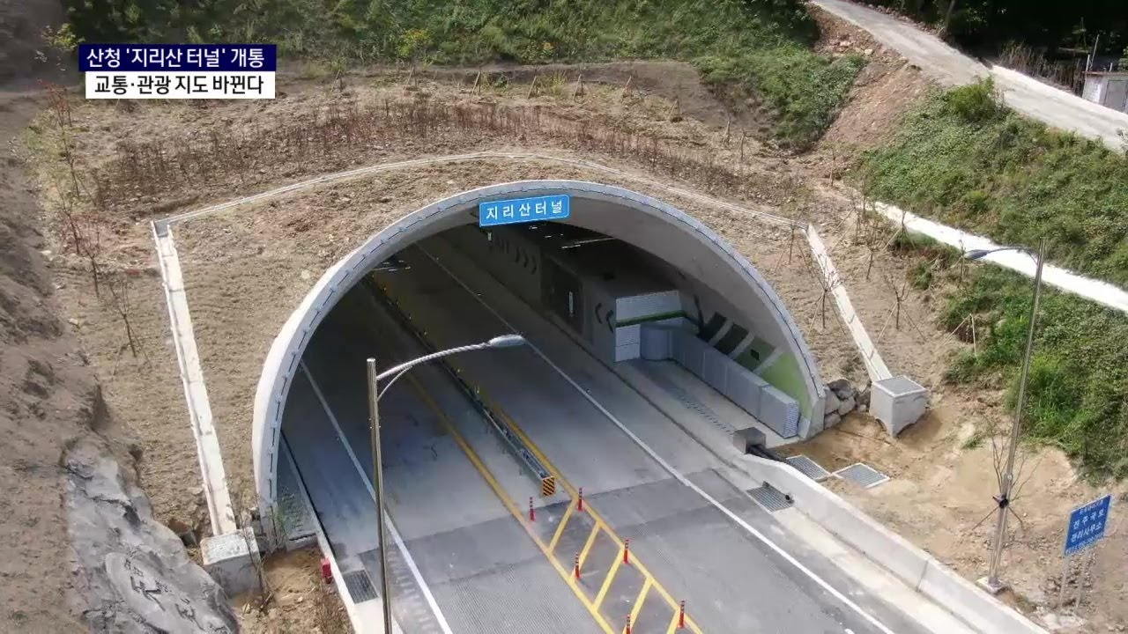
3D 맵에서 길찾기
Notes:
랜덤 위치에 아이템을 초기화하되 이미 아이템이나 플레이어가 있으면

Slide 135
3D 맵에서 길찾기
Notes:
랜덤 위치에 아이템을 초기화하되 이미 아이템이나 플레이어가 있으면

Slide 136
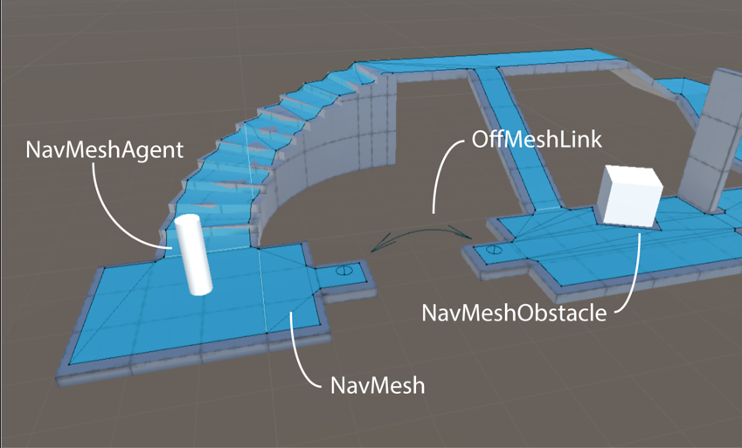
3D 맵에서 길찾기
네비게이션 메쉬 조합
Notes:
랜덤 위치에 아이템을 초기화하되 이미 아이템이나 플레이어가 있으면

Slide 137
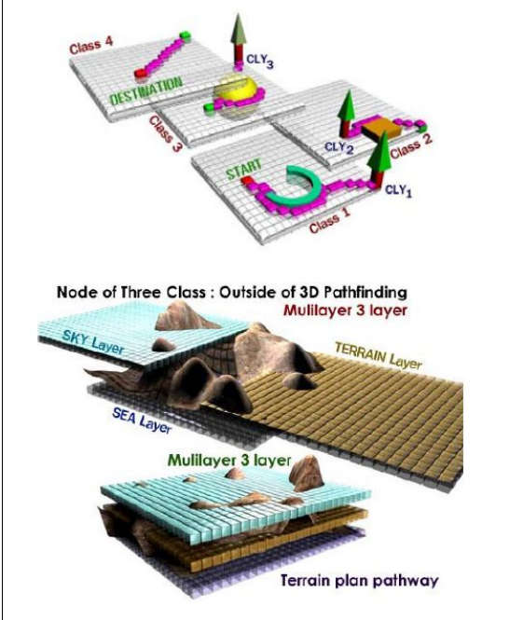
3D 맵에서 길찾기
Notes:
랜덤 위치에 아이템을 초기화하되 이미 아이템이나 플레이어가 있으면

Slide 138
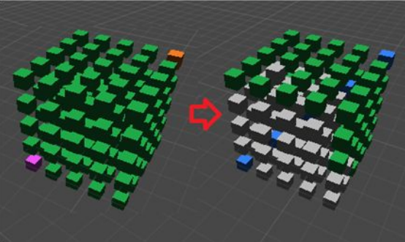
3D 맵에서 길찾기
조사할 주변 노드
조사할 주변 노드
2D : 8개
3D : 26개
Notes:
랜덤 위치에 아이템을 초기화하되 이미 아이템이나 플레이어가 있으면

Slide 139
3D 맵에서 길찾기
기본 컨셉
3차원 최단거리 탐색을 위한 A* 알고리즘 연구
적용 사례
검은사막, 복셀 기반 네비게이션 라이브러리 개발기
Notes:
랜덤 위치에 아이템을 초기화하되 이미 아이템이나 플레이어가 있으면

Slide 140




감사합니다.
C# 과제 발표
정태균
sunight1999@gmail.com

